Slide 1
1
«Рекомендации по заполнению справки о доходах, расходах, об имуществе и обязательствах имущественного характера»
Начальник группы противодействия
коррупционных и иных правонарушений
подполковник СОЛОВЬЕВ Александр Николаевич

Slide 2
2
Руководящие нормативные правовые акты
УКАЗ
ПРЕЗИДЕНТА РОССИЙСКОЙ ФЕДЕРАЦИИ
№ 460
23 июня 2014 г. г.Москва
Об утверждении формы справки о доходах, расходах, об имуществе и обязательствах имущественного характера и внесении изменений в некоторые акты Президента Российской Федерации
ПРИКАЗ
МИНИСТРА ОБОРОНЫ РОССИЙСКОЙ ФЕДЕРАЦИИ
№ 478
26 июня 2013 г. г.Москва
Об утверждении Порядка представления гражданами, претендующими на замещение должностей военной службы, федеральной государственной гражданской службы в Министерстве обороны Российской Федерации, должностей в организациях, созданных для выполнения задач, поставленных перед Министерством обороны Российской Федерации, военнослужащими, федеральными государственными гражданскими служащими сведений о доходах, об имуществе и обязательствах имущественного характера и работниками сведений о доходах, расходах, об имуществе и обязательствах имущественного характера
Зарегистрирован в Министерстве юстиции Российской Федерации
5 августа 2013 г. за № 29263
расходах

Slide 3
3
Руководящие нормативные правовые акты (продолжение)
ПРИКАЗ
МИНИСТРА ОБОРОНЫ РОССИЙСКОЙ ФЕДЕРАЦИИ
№ 865
24 ноября 2014 г. г.Москва
О Перечне воинских должностей, должностей федеральной государственной гражданской службы в Министерстве обороны Российской Федерации, должностей в организациях, создаваемых для выполнения задач, поставленных перед Министерством обороны Российской Федерации, при назначении на которые военнослужащие, федеральные государственные гражданские служащие, работники и граждане и при замещении которых военнослужащие, федеральные государственные гражданские служащие и работники обязаны представлять сведения о своих доходах, расходах, об имуществе и обязательствах имущественного характера, а также сведения о доходах, расходах, об имуществе и обязательствах имущественного характера своих супруги (супруга) и несовершеннолетних детей
Утверждены статс-секретарем – заместителем Министра обороны Российской Федерации 03.10.2014 г.
М Е Т О Д И Ч Е С К И Е
Р Е К О М Е Н Д А Ц И И
по заполнению справки о доходах, расходах, об имуществе и обязательствах имущественного характера в Министерстве обороны Российской Федерации

Slide 4
Должности дополнительно включенные с 1 января 2015 года
Военнослужащие:
Командир роты
Начальник узла связи
Начальник склада
Помощник (старший помощник) начальника отдела
Курсовой офицер
Военный дирижер
Гражданский персонал: начальник (руководитель, заведующий)
Гостиницы
Поликлиники
Руководителям структурных подразделений необходимо проверить списки должностных лиц представляющих сведения имущественного характера. Если будут выявлены лица, не указанные с списках, но занимающие одноименные должности с лицами представляющими сведения необходимо обязать их представить сведения и сообщить об этом в каб. 118

Slide 5
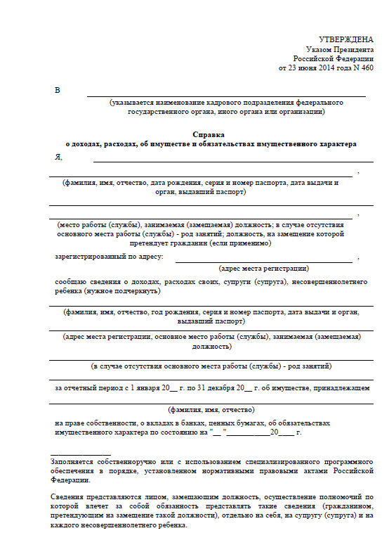
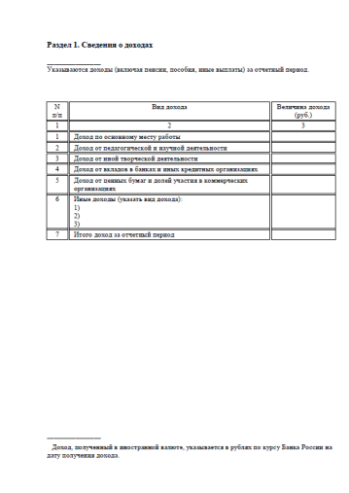
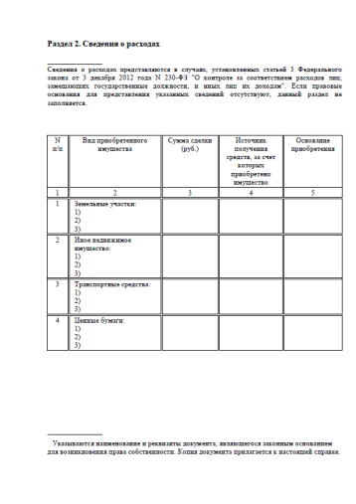
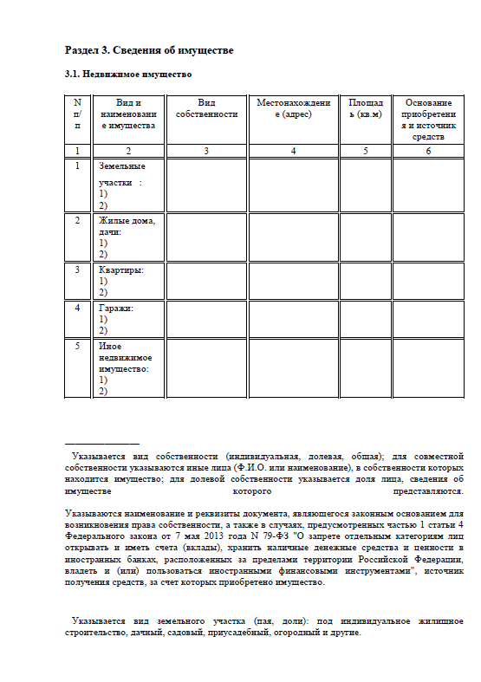
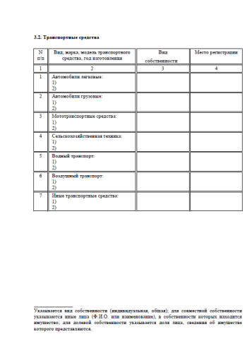
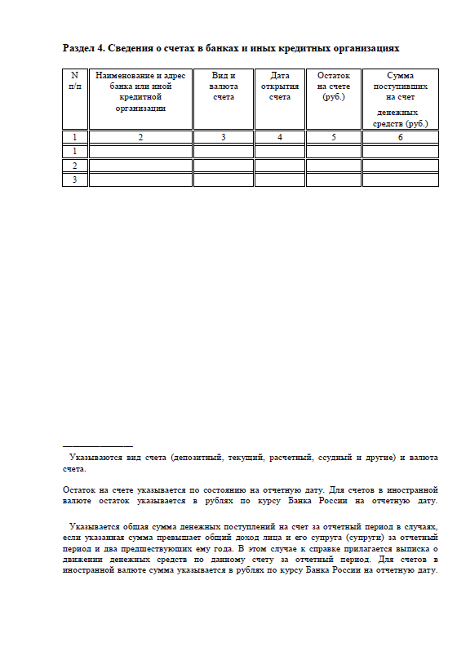
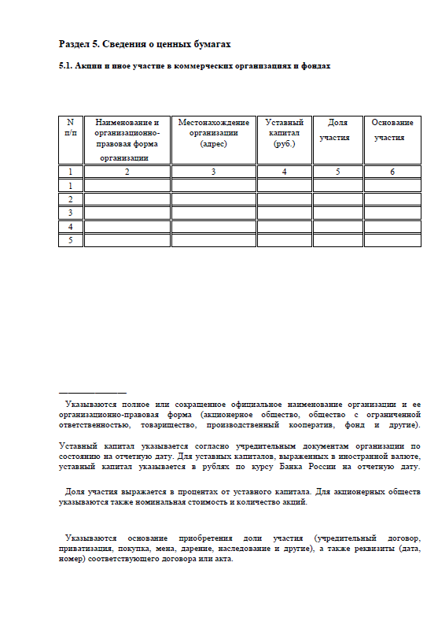
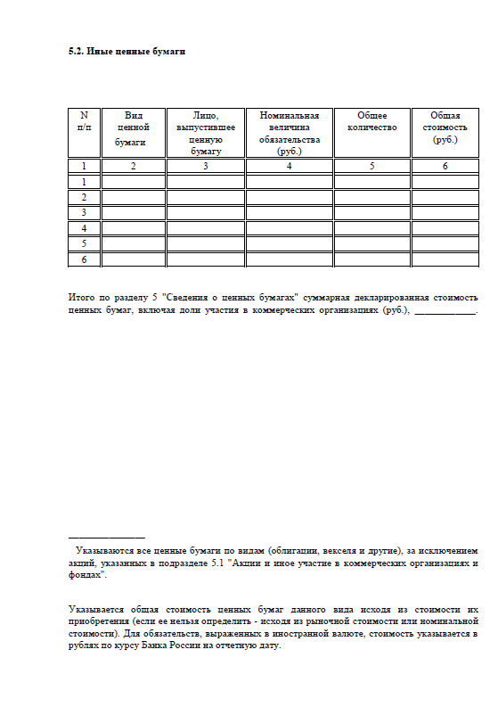
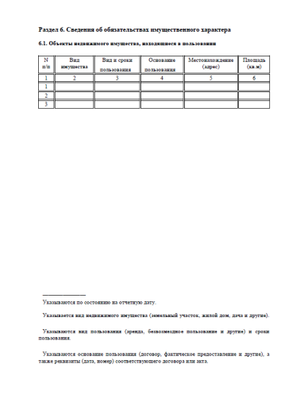
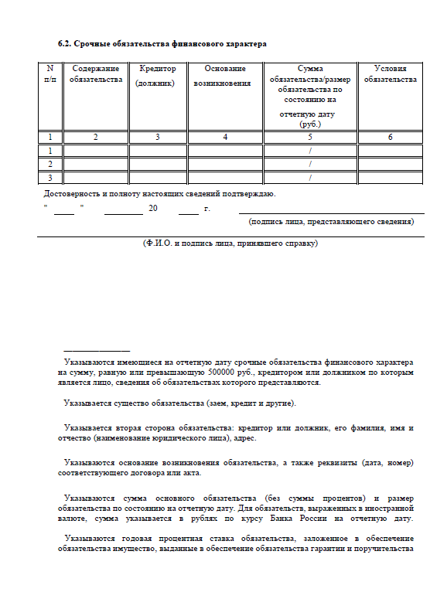
4
СПРАВКА О ДОХОДАХ, РАСХОДАХ, ОБ ИМУЩЕСТВЕ
И ОБЯЗАТЕЛЬСТВАХ ИМУЩЕСТВЕННОГО ХАРАКТЕРА
(утверждена Указом Президента Российской Федерации от 23 июня 2014 г. № 460)
Представляют все категории государственных служащих и работников Министерства обороны РФ в соответствии
с Перечнем (приказ МО РФ № 865 от 24.11.2014 г.)

Slide 6
5
В _____________________________________________________________
(указывается наименование кадрового подразделения федерального государственного органа, или иного органа или организации)
СПРАВКА о доходах, расходах, об имуществе и обязательствах имущественного характера
Я, ________________________________________________________
(фамилия, имя, отчество, дата рождения, серия и номер паспорта, дата выдачи и орган, выдавший паспорт)
________________________________________________________________________
(место работы или (службы), занимаемая (замещаемая) должность; в случае отсутствия основного места работы или (службы) – род занятий; должность, на замещение которой претендует гражданин (если применимо)
зарегистрированный по адресу: ________________________________
(адрес места регистрации)
___________________________________________________________
сообщаю сведения о доходах, расходах своих, супруги (супруга), несовершеннолетнего ребенка (нужное подчеркнуть)
___________________________________________________________
(фамилия, имя, отчество, дата рождения, серия и номер паспорта, дата выдачи и орган, выдавший паспорт)
________________________________________________________________________
________________________________________________________________________
________________________________________________________________________
(адрес места регистрации, основное место работы (службы), занимаемая (замещаемая) должность)
________________________________________________________________________
(в случае отсутствия основного места работы (службы) – род занятий)
за отчетный период с 1 января 20___ г. по 31 декабря 20___ г. об имуществе, принадлежащем
___________________________________________________________
(фамилия, имя, отчество)
на праве собственности, о вкладах в банках, ценных бумагах, об обязательствах имущественного характера по состоянию на «___» _____________ 20___ г.
Иногда заполнение справок поручается посторонним лицам (подчиненным), которые могут допускать ошибки и неточности при заполнении соответствующих разделов. В дальнейшем в своих пояснениях офицеры перекладывают вину на тех, кто заполнял им справки
Главное управление кадров Министерства обороны Российской Федерации
В сравнении с предыдущей справкой в новой справке необходимо указывать дату рождения, серию и номер паспорта, дату его выдачи и орган, выдавший паспорт.
Для несовершеннолетних детей указывается дата рождения, серия и номер свидетельства о рождении, дата его выдачи и орган, выдавший свидетельство о рождении
Не указывается адрес фактического проживания
Миронов Сергей Вадимович, 13.03.1970 г.р.,
паспорт 4500 212109, выдан 05.06.2001
отделением по району Чертаново Южное ОУФМС России по гор. Москве в ЮАО
При заполнении справок на супругу(а) не указывается ее(его) место работы, при этом в основном доходе фигурирует некоторая сумма
109203, г. Москва, ул. Юбилейная, д. 10, кв. 99
(фактически проживаю по адресу: 199111, г. Москва, ул. Ильина, д. 25, кв. 236)
Миронов Сергей Вадимович, 13.03.1970 г.р., паспорт 4500 212109, выдан 05.06.2001
отделением по району Чертаново Южное ОУФМС России по гор. Москве в ЮАО
109203, г. Москва, ул. Юбилейная, д. 10, кв. 99, Главное управление кадров
Министерства обороны Российской Федерации, начальник группы 1 направления
1 управления
14
14
Миронову Сергею Вадимовичу
31
декабря
14

Slide 7
Раздел 1. Сведения о доходах
6
Доход по основному месту работы в справках указан не в соответствии с пунктом 5.1 формы 2-НДФЛ, без указания полной суммы начислений, с вычетом подоходного налога, алиментов
№ п/п | Вид дохода | Величина дохода (руб.)
1 | 2 | 3
1 | Доход по основному месту работы
2
3 | Доход от иной творческой деятельности
4 | Доход от вкладов в банках и иных кредитных организациях
5 | Доход от ценных бумаг и долей участия в коммерческих организациях
6 | Иные доходы (указать вид дохода):
7 | Итого доход за отчетный период
620 012,24
Доход от педагогической и научной деятельности
Путают доход, полученный в виде процентов по депозитным счетам, и размер денежных средств, фактически находящихся на таких счетах или не указывают доход вообще
не имею
В данном разделе «Доход от педагогической деятельности» и «Доход от научной деятельности» объединены в один пункт, остальные пункты остались без изменений
не имею
4 000,20
не имею
Не указываются другие доходы, в том числе, от продажи недвижимого имущества, автомобиля (даже если они пошли в счет оплаты другого недвижимого имущества или автомобиля), за участие в боевых действиях, совместительство, пенсии и пособия, страховые выплаты (в т.ч. при ДТП), выходное пособие в/сл, авторские гонорары, ДК за поднаем жилья, выплаты по военной ипотеке
1) пенсия
100 000,0
2) продажа автомобиля (Рено Логан)
500 000,0
3) продажа квартиры (г. Москва, ул. Бутовская, д. 1, кв. 1)
5 000 000,0
4) возмещение ущерба по договору страхования ОСАГО
10 225,0
5) сдача в аренду квартиры
300 000,0
6) выплаты участнику боевых действий
50 024,0
7) выплаты участнику ликвидации последствий ЧС, в т.ч. на Чернобыльской АС
3 700,0
8. Денежная компенсация за поднаем жилья
180 000
6 809 486,44

Slide 8
неправильно определялся период, за который производился подсчет дохода за 3 года. Так при покупке квартиры в 2013 году многие учитывали доход и за 2013 год. При покупке квартиры в 2014 году необходимо учитывать доход полученный за 2011-2013 года
Раздел 2. Сведения о расходах
7
справка о расходах не заполнялась из-за отсутствия свидетельства о государственной регистрации собственности. Сведения о расходах необходимо заполнять за год в котором совершена сделка, независимо от срока получения свидетельства о собственности
№ п/п | Вид приобретенного имущества | Сумма сделки (руб.) | Источник получения средств, за счет которых приобретено имущество | Основание приобретения
1 | 2 | 3 | 4 | 5
1 | Земельные участки: 1)
2 | Иное недвижимое имущество: 1)
3 | Транспортные средства: 1)
4 | Ценные бумаги: 1)
Данный раздел отсутствовал в предыдущей справке.
При его заполнении к Справке необходимо приложить копию документа, подтверждающего совершение сделки и указанного в графе 5 «Основание приобретения»
Раздел заполняется в том случае, если общая сумма сделок по приобретению объектов недвижимости, транспортных средств, ценных бумаг и т.п. превышает общий доход супруга и супруги за три последних года, предшествующих отчетному периоду
однокомнатная
квартира
5 500 000
Собственные накопления в размере
2000000 руб.;
ипотечный кредит на сумму
3500000 руб.
Договор купли-продажи квартиры
от 01.10.2014
№ 365/154
не представлялись сведения о расходах при покупке квартиры с использованием кредитных средств по программе накопительно-ипотечного кредитования военнослужащих
Рэндж Ровер Спорт
3 500 000
Собственные накопления в размере
1000000 руб.;
автокредит на сумму 2500000 руб.
Договор купли-продажи транспортного средства от 23.05.2014
№ 22/ТС-1977

Slide 9
Раздел 3. Сведения об имуществе
Подраздел 3.1. Недвижимое имущество
8
№ п/п | Вид и наименование имущества | Вид собственности | Место нахождения (адрес) | Площадь (кв. м) | Основание приобретения и источник средств
1 | 2 | 3 | 4 | 5 | 6
1 | Земельные участки: 1) 2)
2 | 1) 2)
площадь указывалась приблизительно и каждый год разная, либо указывалась не в сопоставимых величинах (площадь участка 10 кв.м.)
под индивидуальное жилищное строительство
индивидуальная
Липецкая обл., с. Красный Бакир, ул. Сайкина, участок № 14
2500
Свидетельство о наследовании
от 18.07.2009 № 894/Н/
15-087
В данном разделе пункты «Жилые дома» и «Дачи» объединены в один пункт. Кроме того, добавлена графа 6 «Основание приобретения и источник средств»
дачный
общая долевая – 1/2 доли
Курская обл.,
дер. Семенково,
СОТ «Беркут», участок № 251
1500
Свидетель-ство о прива-тизации
от 08.10.2007 № 693/ПР/
9874
Жилые дома, дачи
жилой дом
общая совместная
с Ивановым Иваном Петровичем
Московская обл.,
п. Сосново,
ул. Победы,
д. 13
151,2
Договор купли-продажи земельного участка с до-мом от 26.05.2000
№ 12/1849
Собственные накопления
Место нахождения дачного или садового земельного участка является местом нахождения дачи
дача
индивидуальная
Вологодский район,
дер. Семенково, участок № 19
62,4
Договор купли-продажи земельного участка
от 13.07.2010 № 59/63-651
Заемные средства

Slide 10
3 | Квартиры: 1) 2)
4 | Гаражи: 1)
5 | Иное недвижимое имущество: 1)
9
двухкомнатная квартира
общая долевая – 1/2 доли
г. Орел,
ул. Северная,
д. 34, кв. 10
64
Договор купли-продажи квартиры
от 01.10.2013 № 365/154
Собственные накопления и заемные средства
Площадь недвижимого имущества указывается полностью, а не пропорционально доле, принадлежащей государственному служащему (гражданину) или работнику и членам их семей
комната в двухкомнатной квартире
индивидуальная
г. Орел, ул. Петина,
д. 4, кв. 17
25
Договор купли-продажи
от 11.03.1998 № 11/8549
Собственные накопления
Продолжение образца заполнения подраздела
3.1 Недвижимое имущество
гараж
индивидуальная
Московская обл.,
г. Красногорск, ул. Северная, ГСК «Заря»
20
Договор купли-продажи гаража
от 08.11.2011 № 199/
12-356
Собственные накопления
Типовая ошибка: Не указываются ВСЕ объекты недвижимого имущества (квартиры, участки, дома, нежилые помещения и т.д.), находящиеся в собственности государственного служащего (гражданина) или работника, его супруги (супруга) и (или) несовершеннолетних детей
не имею

Slide 11
Подраздел 3.1. Транспортные средства
10
№ п/п |  | Вид собственности | Место регистрации
1 | 2 | 3 | 4
1 | Автомобили легковые: 1)
2 | Автомобили грузовые: 1)
3 | Мототранспортные средства: 1)
4 | Сельскохозяйственная техника: 1)
5 | Водный транспорт: 1) 2)
6 | Воздушный транспорт: 1)
7 | Иные транспортные средства: 1)
Указываются не ВСЕ автотранспортные средства, находящиеся в собственности, в том числе находящиеся в угоне и не снятые с учета, проданные по генеральной доверенности
Вид, марка, модель транспортного средства, год изготовления
индивидуальная
3 отд. МОТОТРЭР ГИБДД УВД по ЦАО г. Москвы
ВАЗ 2114, 2012 г.
В данном подразделе исключен пункт «Автоприцепы».
Кроме того, в графе 2 «Вид и марка транспортного средства» необходимо дополнительно указывать модель транспортного средства и год его изготовления
15 отд. МОТОТРЭР СЗАО г. Москвы
ЗИЛ 157, 1978 г.
индивидуальная
ГИБДД УВД
по г. Петропавловск-Камчатский
Мотоцикл FZ1-S, 1999 г.
индивидуальная
ГИБДД УВД
по г. Петропавловск-Камчатский
Трактор К-701, 1995 г.
индивидуальная
Моторная лодка «Мастер-600», 2010 г.
индивидуальная
ГИМС МЧС России по г. Москве
Катер Скиду 200 Dc,
2005 г.
индивидуальная
ГИМС МЧС России по Камчатскому краю
не имею
Cнегоход Фазер MTX 10, 2008 г.
индивидуальная
ИГТН по г. Ломинск

Slide 12
Раздел 4. Сведения о счетах в банках
и иных кредитных организациях
11
Указываются не ВСЕ счета в банках (кредитных организациях), в том числе зарплатный счет, счета с нулевым остатком, счета, которыми давно не пользовались и которые не были закрыты
№ п/п | Наименование и адрес банка или иной кредитной организации | Вид и валюта счета | Дата открытия счета | Остаток на счете (руб.)
1 | 2 | 3 | 4 | 5 | 6
1
2
3
Сумма поступивших денежных средств (руб.)
ОАО «Сбербанк России», ДО Стромынское
№ 9038/0034
г. Москва, ул. Ильинка, д. 10
депозитный
вклад,
в Евро
08.09.2006
1 528,22
4 500 000,28
В данном подразделе исключена графа «Номер счета» и добавлена графа 6 «Сумма поступивших на счет денежных средств (руб.)»
Не указываются металлические счета, счета ответственного хранения и обезличенные металлические счета
ВТБ 24 (ЗАО),
г. Москва,
ул. Мясницкая, д. 35
текущий (зарплатная карта),
в рублях
28.11.2011
75 200,19
Не уточняются в банках (кредитных организациях) суммы денежных средств, находящиеся на счетах по состоянию на 31 декабря, а указываются лишь примерные суммы
Графа 6 заполняется, если указанная сумма превышает общий доход лица и его супруга (супруги) за отчетный период и два предшествующих ему года
ЗАО «Райффайзен банк Австрия»,
г. Москва,
ул. Троицкая, д. 17, стр. 1
ссудный, в рублях
05.08.2001
100,00

Slide 13
Раздел 5. Сведения о ценных бумагах
Подраздел 5.1. Акции и иное участие в коммерческих
организациях и фондах
12
№ п/п | Наименование и организационно-правовая форма организации | Место нахождения организации (адрес) | Уставный капитал (руб.) | Доля участия | Основание участия
1 | 2 | 3 | 4 | 5 | 6
1
2
3
ООО «Юнион»
г. Москва,
ул. Свибловская, д. 5/3, стр. 1
100 000 000
0,01%
приватиза-ция, договор от 09.08.1993
№ 4323
Данный раздел остался
без изменений
ОАО «Сбербанк России»
г. Москва, ул. Вавилова, д. 19
67 760 844 000
0, 00 000 443%,
1 000 акций
номинальной стоимостью
3 руб. каждая
договор
купли-продажи
11.11.1998
№ 7794
ОАО «Газпром»
г. Москва, ул. Наметкина,
д. 16
118 367 564 500
0, 000 296%,
70 000 акций
номинальной стоимостью
5 руб. /шт.
договор дарения
19.05.2007
№ 290365

Slide 14
Подраздел 5.2. Иные ценные бумаги
13
№ п/п | Вид ценной бумаги | Лицо, выпустившее ценную бумагу | Номинальная величина обязательства (руб.) | Общее количество | Общая стоимость (руб.)
1 | 2 | 3 | 4 | 5 | 6
1
2
Данный раздел остался
без изменений
вексель
простой
ОАО «Банк Москвы»
10 000
5
50 000
ОАО «Нефтяная компания «ЛУКОЙЛ»
облигация
50 000,00
7
350 000,00

Slide 15
Раздел 6. Сведения об обязательствах
имущественного характера
Подраздел 6.1. Объекты недвижимого имущества,
находящиеся в пользовании
14
Указывают не ВСЕ объекты недвижимого имущества (квартиры, участки, дома, нежилые помещения и т.д.), находящегося в пользовании (аренда, найм, фактическое предоставление членом семьи - собственником, др.) офицеров, их супруги (супруга) и (или) несовершеннолетних детей.
№ п/п | Вид имущества | Вид и сроки пользования | Основание пользования | Местонахождение (адрес) | Площадь (кв. м)
1 | 2 | 3 | 4 | 5 | 6
1
2
3
4
Договор аренды
земельного участка
от 01.05.2010
№ 134/567
Выборгский район,
дер. Иваново
Земельный участок
Аренда
на 5 лет
1000
Данный раздел остался без изменений
Договор социального найма жилого помещения
от 21.09.2009
№ 5678
Социальный
найм
(бессрочный)
г. Выборг,
ул. Ильюшина,
д. 4, кв. 10
Квартира
36,6
Не уточняются сведения о наличии у супруги (супруга) и (или) несовершеннолетних детей имущества, находящегося в пользовании и о котором не было известно (например: регистрация в жилых помещениях, принадлежащих родителям, другим лицам).
Договор найма
жилого помещения
от 21.09.2009
№ 5678
г. Выборг,
ул. Полевая,
д. 15
Жилой дом
Найм
на 3 года
102,3
Квартира родителей
Безвозмездное
пользование
(бессрочно)
Фактическое
предоставление
г. Выборг, ул. Тепличная,
д. 16, кв. 11
96,2

Slide 16
15
Подраздел 6.2. Срочные обязательства финансового
характера
№ п/п | Содержание обязательства | Кредитор (должник) | Основание возникновения |  | Условия обязательства
1 | 2 | 3 | 4 | 5 | 6
1
Сумма обязательства/
размер обязательства по состоянию на отчетную дату (руб.)
В данном разделе графа 5 «Сумма обязательства (руб.)» изложена в иной редакции: «Сумма обязательства/размер обязательства по состоянию на отчетную дату (руб.)»
Кредит
ЗАО «Солид Банк», Россия,
г. Петровск,
ул. Лукашево,
д. 11
Договор
от 10.02.2011
№ 6677/4434
1 000 000 /
501 000
19%
Отсутствует подпись лица, представившего справку, отсутствует дата заполнения справки
Достоверность и полноту настоящих сведений подтверждаю.
Достоверность и полноту настоящих сведений подтверждаю.
" | «____» ______________ 20 __ г. |  |  |  |  |  | ______________________________ (подпись лица, представляющего сведения)
______________________________________________________________________________ (Ф.И.О. и подпись лица, принявшего справку)

Slide 17
Порядок внесения уточнений в представленные справки
16
Государственный служащий или работник может представить уточненные сведения в течение одного месяца после истечения срока, указанного в подпункте «б» пункта 3 Положения о представлении гражданами, претендующими на замещение должностей федеральной государственной службы, и федеральными государственными служащими сведений о доходах, об имуществе и обязательствах имущественного характера, утвержденного Указом Президента Российской Федерации от 18 мая 2009 г. № 559 «О представлении гражданами, претендующими на замещение должностей федеральной государственной службы, и федеральными государственными служащими сведений о доходах, об имуществе и обязательствах имущественного характера» (т.е. до 1 июня).
Гражданин, претендующий на замещение должностей в Министерстве обороны Российской Федерации, может представить уточненные сведения в течение одного месяца со дня представления сведений в соответствии с подпунктом «а» пункта 3 указанного Положения.

Slide 18
Общие ошибки при заполнении и представлении справки
сведения на членов семьи представлялись в неполном виде или не представляются вообще. В случае невозможности указания каких либо сведений на членов семьи необходимо заявление работника, с обоснованием причин непредставления сведений. Указанное заявление будет рассматриваться на аттестационной комиссии
не представлялись сведения на детей от первого брака, а так же супругов, с которыми фактически не проживали, но состояли в официальном браке;

Slide 19
Справка представляется в незапечатанном конверте
Указывается для военнослужащих со штатной категорией должности от «подполковника» и выше
Для военнослужащих со штатной категорией должности «майор» и ниже, а так же для гражданского персонала – указывается в «ОК ВМедА»
Обязательно указывается действующий номер мобильной связи (при отсутствии рабочий или домашний телефон)

Slide 20
Форма справки единая для всех, в том числе для членов семьи
Если справка заполняется с использованием ПЭВМ, то подпись ставится на каждом листе
Справки 2-НДФЛ можно получить в ФЭС. Приходит один человек, забирает на все подразделение

Slide 21
Нарушения правил служебного поведения
- в нарушение требований приказа Начальника Военно-медицинской академии от 20 июня 2014 года, рядом военнослужащих, занимающихся преподавательской, научной или иной творческой деятельностью не представлялись Уведомления о намерении заниматься оплачиваемой деятельностью (военнослужащим не представившим уведомление необходимо срочно представить их в 118 кабинет);
в соответствии с требованиями пункта 7 статьи 10 ФЗ 1998 года «О статусе военнослужащих» военнослужащим запрещено заниматься педагогической, научной или иной творческой деятельностью, финансируемой исключительно за счет средств иностранных государств, международных и иностранных организаций, иностранных граждан и лиц без гражданства. Действия этого запрета распространяются в том числе и на организации, созданные в Российской Федерации, учредителем которых являются иностранные организации или частные лица.

Slide 22
В соответствии с пунктом 17 статьи 17 ФЗ 2004 года «О государственной гражданской службе (касается лиц гражданского персонала, представляющих справки о доходах, расходах, об имуществе и обязательствах имущественного характера) работникам запрещается заниматься без письменного разрешения начальника академии оплачиваемой деятельностью, финансируемой исключительно за счет средств иностранных государств, международных и иностранных организаций, иностранных граждан и лиц без гражданства. Действия этого запрета распространяются в том числе и на организации, созданные в Российской Федерации, учредителем которых являются иностранные организации или частные лица.

Slide 23
Запрещается участвовать в управлении хозяйствующим субъектом (за исключением жилищного, гаражного кооперативов, садоводческого, дачного кооперативов, товарищества собственников недвижимости и профсоюза
Военнослужащим и лицам гражданского персонала (представляющими сведения имущественного характера) запрещено заниматься предпринимательской деятельностью

Slide 24
В соответствии с Постановлением Правительства РФ 2014 года № 10 военнослужащие и работники не вправе получать не предусмотренные законодательством РФ подарки от физических (юридических) лиц в связи с их должностным положением или исполнением ими служебных (должностных) обязанностей. В случае получения такого подарка в течение трех дней сотрудник обязан представить уведомление о получении подарка в ФЭС академии. Если стоимость подарка будет менее 3000 руб. подарок будет возвращен сотруднику. Если стоимость более 3000 будет реализован.

Slide 25
Всю необходимую информацию можно найти на сайте Военно-медицинской академии WWW.VMEDA.ORG в разделе «Приемная начальника академии» Справки сдаются в кабинет 118 управления академии, тел. 42-45 Мои телефоны: 8-911-911-32-48, 36-48
Благодарю за внимание!

